Slide 1
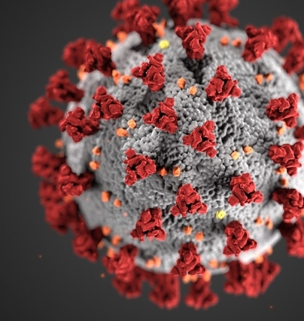
ユネスコスクール推進
ミニフォーラム基調講演
コロナ禍を超えたＥＳＤ
日本ＥＳＤ学会副会長
手島利夫
Notes:
手島利夫です。ユネスコスクールのお取組みを推進するということで、
今日は「コロナ禍を超えたＥＳＤ」というお話を致します。
「ＥＳＤ・ＳＤＧｓを推進する手島利夫の研究室」
URL=https://www.esd-tejima.com/
☏＝ 03-3633-1639 090-9399-0891
Ｍａｉｌ＝contact@esdtejima.com

Slide 2
コロナ禍って何だ？
持続不可能な世界の入り口
Notes:
そもそも、コロナ禍ってなんでしょう。
皆さんは、どのようにとらえていますか。
私は、「持続不可能な世界の入り口」だと思っています。
コロナによる肺炎が世界中に広がり、5月中には感染者が500万人を超えていたそうです。6月29日には1000万人を超えたというニュースが流れています。
感染を止めるには交通封鎖（ロックダウン）をしますが、同時に経済活動にも影響が出て、大恐慌以上の不景気が広がっています。
雇用は失われ、収入の当てのない人々が不安な日々を重ねます。税収も落ち込み、国としても、地方としても資金的な対応能力が低下します。
コロナ対策に気前よく10兆円の補正予算をつけていますが、昨年の台風19号並みの巨大台風が何発か上陸したら、もうお手上げです。国としてつぶれていくと、その先は・・・どうにもならない状況に陥り、抜け出せません。
それが」持続不可能な世界への入り口なのです。

Slide 3
コロナの感染拡大
感染予防→交通封鎖→経済の停滞
病気でで死ぬか、経済で死ぬか
コロナに目を奪われて、他で終わるか
いずれにしても
持続不可能な世界への入り口であるのは
間違いない
Notes:
コロナの感染拡大
感染予防→交通封鎖→経済の停滞
病気でで死ぬか、経済で死ぬか
コロナに目を奪われて、他の問題への気づきが遅れたり、
対応が遅れたり、あるいは、コロナで金を使いすぎて、
資金的に間に合わず・・・・○○で（台風・地震・原発・食糧危機・戦争・・・で）終わる
か、いずれにしても、厳しい「持続不可能な世界への入り口」なのです。

Slide 4
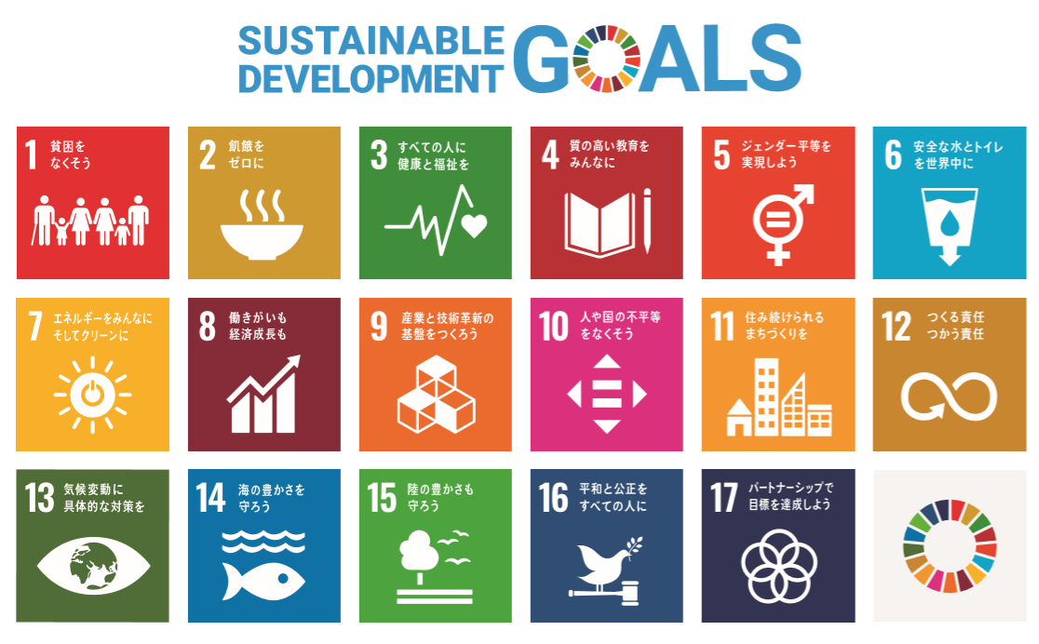
2030年までに達成すべきゴールであると同時に・・・
Notes:
ＳＤＧｓはカラフルな、素敵なロゴが並んでいますが、
これは２０３０年までに達成すべきゴール「目標」ですが、
実は、持続不可能な世界への17の入り口とも考えられます。
内部は複雑に繋がっていて、一度迷い込むと、二度と戻れない迷宮が広が
っている・・・・。

Slide 5
持続不可能な世界の１７の入り口
中に入ると、複雑に絡み合っていて、出口が見えない！
Notes:
「コロナ禍が収まったら、今までの学校をどうやって取り戻そうか。」「3か月分の学習内容をどうやって教え込んだらいいのか。」「ＳＤＧｓなんて指導している時間はないな。」なんて考えているようでは、話になりません。
コロナ禍の問題をＥＳＤにおける典型的な事例として、昨年の12月以来、（あるいはそれ以前の感染症事例から）日本や世界で起こっている事実や事態の経過を分析的に、そして多面的に捉え、その課題の広がりや今後への展望を考え、
人として、あるいは国としての問題解決能力（問題発見力・思考力・判断力・表現力・協働的実践力等）の向上に結び付けていく必要があるのです。
コロナ禍は、大人だけの問題ではありません。大人も、子どもも、男も女も、年寄りも、そして世界中の人々の、地球規模の、そして誰にとっても身近な自分ごとであり、それぞれの目に見える共通の重要な課題なのです。
もし皆さんが、コロナ禍をＥＳＤの学習材として捉えきれていなかったとしたら、ＥＳＤやＳＤＧｓの研究者・指導者・実践者としての看板を取り下げるべきです。

Slide 6
コロナに対しても、目の前の問題しか見えないようでは、生き残れない。
ー ＥＳＤ －
問題に気づき、学び、判断し、
取り組み、協働していく力の
育成。 それが、ＥＳＤ！
学習指導要領改訂の主旨
2005年から積み上げてきたＥＳＤのノウハウが、
活かされる時が来たとも言える。
Notes:
コロナの問題を通じて、子どもたちだけでなく、日本人の問題解決能力を一気に高めていきたいです。
それは
・問題に素早く気づく力（問題発見力）
・それを構造的に分析し、学ぶべき内容・調べるべき事柄を把握する（思考力）
・調べた情報を整理分析し、（判断する力）
・人を巻き込んで実践を広げる力、（表現力・実践力）
主体的・対話的で深い学びと言いますが、深い学びとは自分自身の行動変容を伴う学びです。
コロナの問題から、持続可能な社会の創り手の育成に向かって、学び方の変容を引き出し、日常の中から課題を発見し、取り組んでいけるように、思考のあり方を変容させるとともに、そこから価値ある実践者を育てていきたいものです。
実はこの4月から法令上で全面実施になっている学習指導要領では、何を目指してどんな教育を進めようとしているのか、確認しましょう。

Slide 7
個人の成長
10年前の学習指導要領
児童の人間として調和のとれた
育成を目指し・・・（個性を生かす）
個人の成長
新しい学習指導要領（前文）
社会人としての役割
自分のよさや可能性を認識する とともに、あらゆる他者を価値のある存在として
尊重し、多様な人々と協議しながら
様々な社会的変化を乗り越え、
豊かな人生を切り拓き、 持続可能な社会の創り手となる
ことができるようにすることが求められる
この考え方は、ESDそのものです
Notes:
この4月から全国の小学校で本格的に、全面実践されることになっている学習指導要領です。
以前のものと比べて、どこが改革されたポイントでしょうか。
「持続可能な社会の創り手となることができるようにする」ことです。

Slide 8

学習指導要領では具体的には
知識や技能だけでなく
（厳しい時代をたくましく）
「生きる力」を育む ・思考力
１、課題解決に必要な ・判断力
・表現力
・主体的に学習に取り組む態度
・多様な人々との協働 コミュニケーション能力
２、豊かな心や創造性
３、健康で安全な生活と
豊かなスポーツライフ（17ページ）
Notes:
「生きる力」を育むために、「知識や技能」だけでなく、「思考力・判断力・表現力」や、「主体的に学習に取り組む態度」あるいは「主体的・対話的で深い学び」や多様な人々と協働する力の育成が求められています。
皆さんの学校の教育目標や基本方針にこれらのキーワードが書き込まれていますか。学習指導要領が改訂され、新たな教育方針が示されているのに、昔ながらの「よく考える子」とか、「知・徳・体」とか、を掲げ、明治から昭和時代までの学校教育を2020年になっても変えることができないようでしたら、校長として失格でしょうね。
都下のある市で調べたら、「生きる力」３０．４％、「思考力・判断力・表現力」４０．５％、「主体的・対話的で深い学び」４６．４％ というあきれるような実態が浮かび上がってきました。
教育委員会は、どのような指導をしていたのでしょうか。
これは都心部の区でもほぼ同じ状態でした。法令等に定められている内容をここまで無視して勝手な教育を進めていて、許されるのでしょうか。

Slide 9
教育課程の編成において
総合的な学習の時間の目標と関連を図り
①教科横断的に学ぶ （19ページの２）
（カリキュラム・マネジメント）
教育課程の実施において
②主体的・対話的で深い学び
に向けた授業改善 （22ページ１の⑴・・・つまり）
《探究的・問題解決的な学び》のこと
Notes:
「カリキュラムマネジメント」を書き込んでいたのは、同市で１．４％でした。つまり、ほとんど無視されている状況です。
まあ、文部科学省の「カリキュラム・マネジメント」の説明も、意味不明なこと言っているから、価値が伝わらないんでしょうけれどね。
カリキュラムをマネジメントしないで、人や金や地域とともに効率的な教育課程をつくることばかりマネジメントするように言われたら、
「そんなことはとっくの昔からやってるぜ！」と、だれも振り向かないのは、正常な反応だと思います。
でも、それにしても、１．４％はひどすぎるね。
「カリキュラム・マネジメントは、ＥＳＤカレンダーを作ることから始まるよ」と言って、次のプレゼンを音楽付きで見てもらえれば
簡単なんだけれどね。（スライドショーにしていれば勝手に動くのですよ）

Slide 10



第６学年 「未来にはばたけ」学習カレンダー 江東区立八名川小学校
① SDGsの視点から未来について、自分の考えをもつ
未来がよりよくあるために
⑤ これからの
日本について
考える
② 戦争中の生活や人々の願いを知る
⑧ 世界の現状を見つめ自分の生き方・学び方について考える
長く続いた戦争と人々の暮らし
新しい日本、平和な日本へ
③ 将来の夢について考え、
自分を見つめる
未来に
はばたけ！
世界が１００人の村だったら
カリキュラム・
マネジメント
カリキュラム・
マネジメント
従来の教科分断的な
発想から、教科横断
的な発想への飛躍が
必要！
？
⑥ 自分がなりたい職業を選び、実現への道筋を調べる
八名川まつり
卒業式
⑦ 調べたことを地域・保護者に発表する
④ 将来の自分の姿を想像し、立体作品を作る
１２年後の私
環境の教育
多文化理解
人権・命の教育
学習スキル
Notes:
このような教科・領域を超えて学びをつなげるという発想は、従来の教育では、主流ではありませんでした。しかし、優れた先生は、無意識のうちにこのように学びを関連付け、次々と深めるという手法を使っていたことと思います。これがカリキュラム・マネジメントの真髄です。
このようにだれが見ても理解できる学習の構造を示すことで、急速に一般化することができるのです。事実日本のユネスコスクールは、このＥＳＤカレンダーの普及とともに広がり、２００５年ころには２０校にも満たなかったのが、現在では１０００校を超えて、まだ増加の勢いが止まりません。
もし、「ユネスコスクールが開発したものだから・・・」って、初等中等教育局が広げようとしないのだったら、機関包括的な取り組みに逆流します。縦割り行政の弊害かもしれません。
あるいは、このような教科横断的な教育のあり方に価値を認めないのかも知れません。
先生方がこのようなイメージマップをもって教科等横断的な指導することを通じて、児童・生徒・学生から大人までが、問題に出会った時に自分の頭の中にこのＥＳＤカレンダーを描けることが、大事なんだと思います。
今回のコロナだって、健康や福祉の視点からだけでは解決できない問題でしょう。交通への規制や、閉店の補償、企業を支援するための法整備、学校教育再開への手立て、諸外国の情報収集と国際的な連携、ワクチン等医薬品の開発供給、途上国支援。いくらでも問題の広がりと学ぶべき課題が見えてくるのです。こういう、ウェブマップを頭の中に描き、学び続ける人づくりのためにカリキュラム・マネジメントがあるのです。

Slide 11
ＷＨＯがコロナ対策について話し合った
ＷＨＯがコロナ対策について話し合った
外国に行けない
中国でコロナが蔓延
アメリカでコロナが蔓延
ロシアでコロナが蔓延
イタリアでコロナが蔓延
スペインが解除
アフリカでコロナが蔓延
韓国ででコロナが
再燃
世界経済が最悪に
医療機器が不足
世界中で人が大勢の人が死んでいる
マスクが買えない
企業の倒産
企業の倒産
ベッド数が足りない
日本でも感染拡大
取り組みに協力しようとしない人や店
持続化給付金
持続化給付金
検査ができない
新型コロナの流行
ひとり１０万円
ひとり１０万円
我慢して、協力しようとする人や店
テレワークが拡大
お医者さんが大変
テレワークが拡大
収入が減った
介護の方が大変
緊急事態宣言
他人との接触を
７～８割減らそう
お店が開けない
勉強がやりにくい
流通の方が大変
家でけんかが増えた
遊べない
旅行に行けない
学校に行けない
修学旅行も中止
経済的な
支援
感染拡大
の防止
医療体制
の充実
Ｊリーグが中止
プールもも中止
観光客が来ない
ゴールデンウィークがつまらなかった
遊園地が閉鎖
友達と遊べない
Notes:
経済的にも、困っている人がたくさんいます。どんな人をどのように支えたらいいのか、とても迷うところですね。
世界の経済が最悪になる中、限られた予算です。この先でも、色々な工夫をしながら、より良い道を手探りして求めていく必要がありそうです。
このような、広がりのある思考や判断ができることがとっても重要だと言っているのです。
関連付けて、広がりをもって対応策を考えられる視野の広さも育てたい、また、各自の能力や関心を生かして学び進め、社会の創り手としてその分野のパイオニアに育つのも重要です。
ＥＳＤカレンダー的な思考回路をもたないとだめですね。

Slide 12
これは、ＥＳＤカレンダーといって、教科横断的な学習指導のイメージマップなんですよ。
２８年度版
Notes:
それを総合的な学習の時間・探究の時間を中心に、年間に２つから３つの単元を作ると。指導しやすいと思います。
それなのに、「総合の時数の内4分の１は、教師の指導も、付き添いも無しで、家庭や地域で学んだことにしていい」
なんていう、くだらないことを決める馬鹿がいる。
教育観も指導観も持たないものが教育行政に関わるからおかしなことになる。日本の国でいつまで昭和までの時代遅れの教育を
させる気なんだろう。

Slide 13
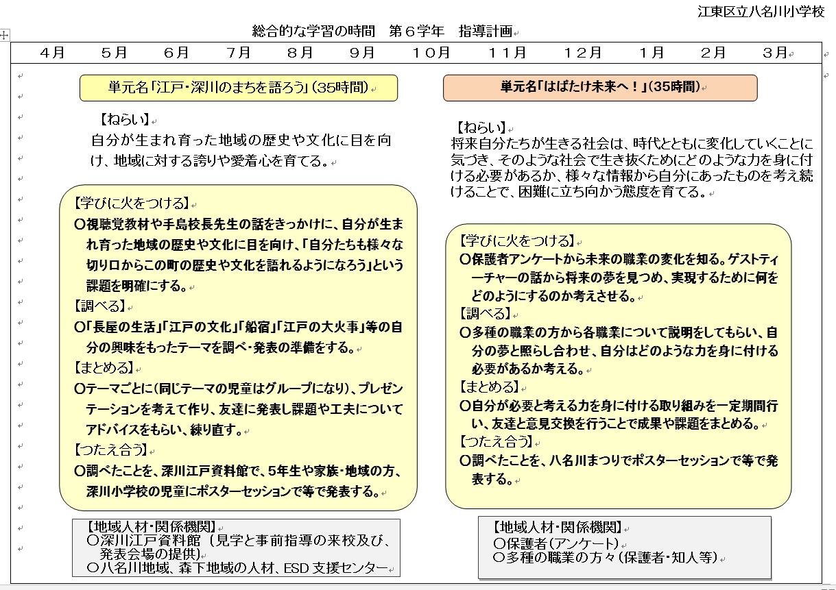
ＥＳＤカレンダーと、この具体的な指導計画がセットになっていることが重要です。
Notes:
これは指導計画の部分です。先ほどのイメージマップと対にして使います。
ＥＳＤカレンダーがイメージマップなら、こちらは旅行の行程表のようなものです。
楽しい旅になるような工夫がしてあります。

Slide 14
◎主体的・対話的で深い学びの実現に向けた 授業改善 を
通して、生きる力を育むことを目指す。
・基礎的・基本的な知識・技能の習得 と
・思考力・判断力・表現力等の育成
・主体的学習態度や多様な人々との協働
・豊かな心や創造性の涵養
などが、どうしたら自然に身についてくるの。
詰め込み教育をすると主体性も、豊かな心も育ちにくい。
別々にやろうとしても時間ばかりかかる！
だから
活用
学習規律
ＧＩＧＡスクール構想
東京ベーシックドリル
ＥＳＤカレンダーを工夫して、
その中で学習をつなげカリキュラム・マネジメントすること。
問題解決的な学習過程を重視して、その中に、対話的な
協働場面を位置づけること。
Notes:
学習指導要領には色々なことが書かれています。知識基盤社会ですから、基礎的・基本的な事柄は、極めて重要です。
授業時数が足りない中で、何とか学習内容を終わらせたいと必死になっているのが、今のすべての学校の姿です。
それも当然。必要なことです。
しかし、それしかやらない学校に魅力を失っている子どもや保護者も増えてきています。運動会も遠足も中止、学芸会も合唱も、
修学旅行もなし。人との交流も制限されて、詰め込むだけの学校には、先生方も正直うんざりしているのではないでしょうか。
それらはベーシックドリルの教育方法ですね。このように、家庭でオンライン学習が可能な程度の知識・理解の教育なら、何も学校でやる必要性はありません。そして、ＧＩＧＡスクールでタブレットを配っても、同じ教育になりそうです。
だから、意識的に不登校を選択する保護者や子どもが増えているのです。学校教育のレベルの低さがばれちゃったのです。
それに対して、相談窓口を作るって、馬鹿なこと言ってますね。
「学校の勉強がくだらない。どうしたらいいですか」→「それは大変ですね。あなたのためです。学校に行きましょう」とでもいうのでしょうか。
それを何とかするのが、「ＥＳＤカレンダー」であり、「学びに火をつける指導」です。ＧＩＧＡスクールの中に取り入れられるといいのですけれどね。

Slide 15



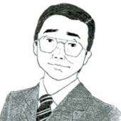
【学びに火をつける】
【調べる】
【まとめる・実行する】
【伝え合う】
単元全体に関わる大きな問題意識を共有することが重要。目標に向けて、教師の仕掛ける能力が成否を分ける。
下に示した「火をつける３つのステップ」を意識して指導する。
「計画する→調べる」というステップ。予想を立て、何時間で、どんな方法で、だれに聞いて、どこに行って、どうやって調べるか、どのようにまとめ、それを誰に伝えるかなど
ポートフォリオ等を活用しながら、効率よくまとめる。
発表練習では、助言カード等を活用する。友達と練習の交流をさせることで、説得力のある結論が導き出せる。
○○報告会、八名川まつり（ＥＳＤ学習まつり）など、子どもたちが、学年や学校・地域を越えて発表したり、行動したりする場を設定する。自ら考えたことを進んで実行させる。
１, 出 会 う
２, 気 付 く
３, 問題意識をもつ
学びのコーディネーターとして指導計画をデザインし、
地域にある素材を生かし、主体的で対話的な学びづくり
をします。それができないと、教師としてやっていかれな
い時代になりました。先生方、
がんばりましょう！
①体験活動や資料をもとに基本的な事実と出会い, 共有する
②多様な気づきや感想を共有する
①教師が提示したり、子どもが調べたりして合った矛盾する事実や意表をつく話や資料等から疑問を感じ、書き出す
①グループや学級全体で疑問を出し合い、分類・整理して学習問題化する
②問題について予想をする
Notes:
教師に言われて学んで、教師に言われて調べて、作品提出日を決められて、見てくれよく仕上げることばかり取り組む学びのどこに価値があるのだろうか。
子どもが学びたくなる仕掛けを創るのが、教師の役割。ものを教えるのは教師の重要な仕事ではなくなってきているのです。
学習コーディネーターになるために、カリキュラム・マネジメントも「学ぶ心に火をつける技術も必要なのです。

Slide 16
『こどもの学びに火をつける』際の３つのステップ
①
②
③
＜問題に気づかせる＞
＜ 火をつける ＞
＜テーマを決める＞
1)体験活動や提示資料
をもとに基本的な
事実と出会う
2)体験したり資料を見
たりしたことから、
多様な気づきや感想
などをもち、それを
共有する
3)教師が提示したり、子
どもが調べたりして出
合った矛盾する事実や
意表をつく話や資料等
から疑問を感じ、書き
出す
4)グループや学級全体で疑
問を出し合い、分類・整
理してまとめ、学習問題
をつくる
5)問題について、自分なり
の予想をする
親しみ・憧れ・共感
それらをひっくり返す
疑問から学習問題へ
Notes:
そういう視点から生まれたのが、「子どもの学びに火をつける」というキャッチフレーズです。
単元の導入部で、「問題に気づかせる」「火をつける」「テーマを決める」という3つのステップを通して、子どもたちの問題意識をかき立て、単元を通じた学習問題を明確にしようというのです。
★ 単元全体に関わる基本的な事実に出合わせますが、その際、子どもたち誰も
が親しみを感じたり、憧れや共感があるような出会いを大事にします。体験
やふれあいを活かすのもいいですね。
★ 知識だけでは疑問は生まれません。子どもたちが「エ～ッ！」と思うような、
常識をゆさぶるような、矛盾する事実や意表をつく話などをぶつけ、疑問を
引き出すのです。それが学びへの着火点になります。
★ それらの疑問を出し合って、整理し、まとめながら学習問題を作ります。こ
のあたりのことは、私の著書に 詳しく、しかも、わかりやすく書いてあり
ます。学生さんも先生方も、勉強してくださいね。

Slide 17
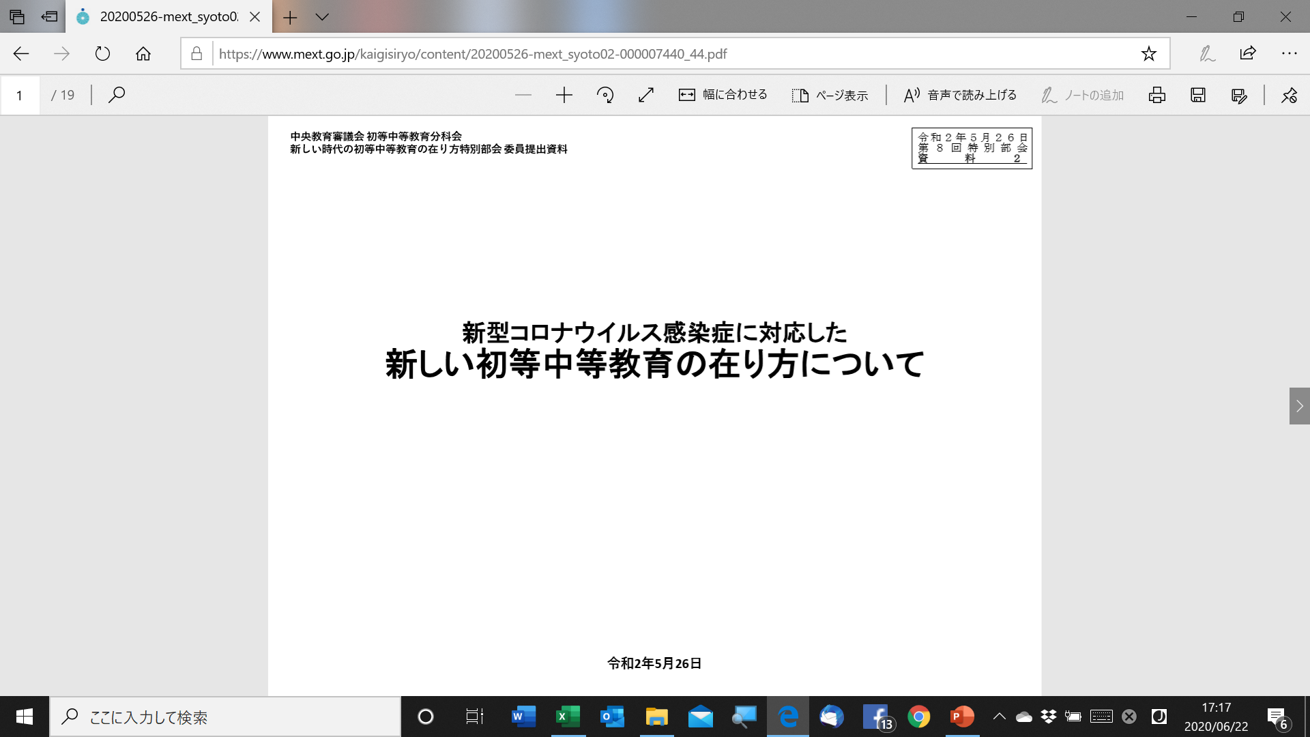
Notes:
中央教育審議会初等中等教育分科会が、このような資料を公開してくださいました。

Slide 18
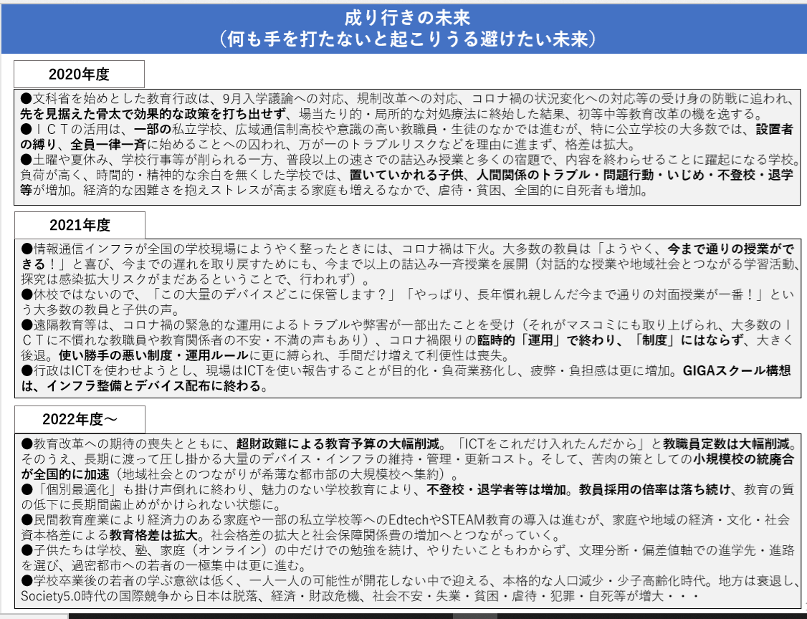
状況の変化への対応等、受け身の防戦に追われ、
場当たり的・局所的な対処療法に終始した結果、
初等中等教育改革の機を逸する。ＩＣＴ化は進まず
詰込み授業と多くの宿題で内容を終わらせること
で躍起になる学校。
情報通信インフラが整った頃にはコロナは下火に。
教員は「今までの授業ができる！」と喜び、遅れを
取り戻すために詰込み一斉授業に走る。ＧＩＧＡ
スクール構想はインフラ整備とデバイス配布に終わ
り、学校のゴミと化する。
超財政難による教育予算の大幅削減。教員定数削減。小規模校の統廃合が進み、不登校・退学者数は増加。教員採用の倍率は落ち続け、教育の質の低下が続く。国際競争から日本は脱落。経済・財政危機、社会不安、失業、虐待、犯罪、自殺・・・
Notes:
コロナの影響にただ流されるだけで、積極的な取り組みをしないで流されていると、どうなるかが示されています。
来年、再来年の状況も予測されます。きっとそうなるかとも、思えます。

Slide 19
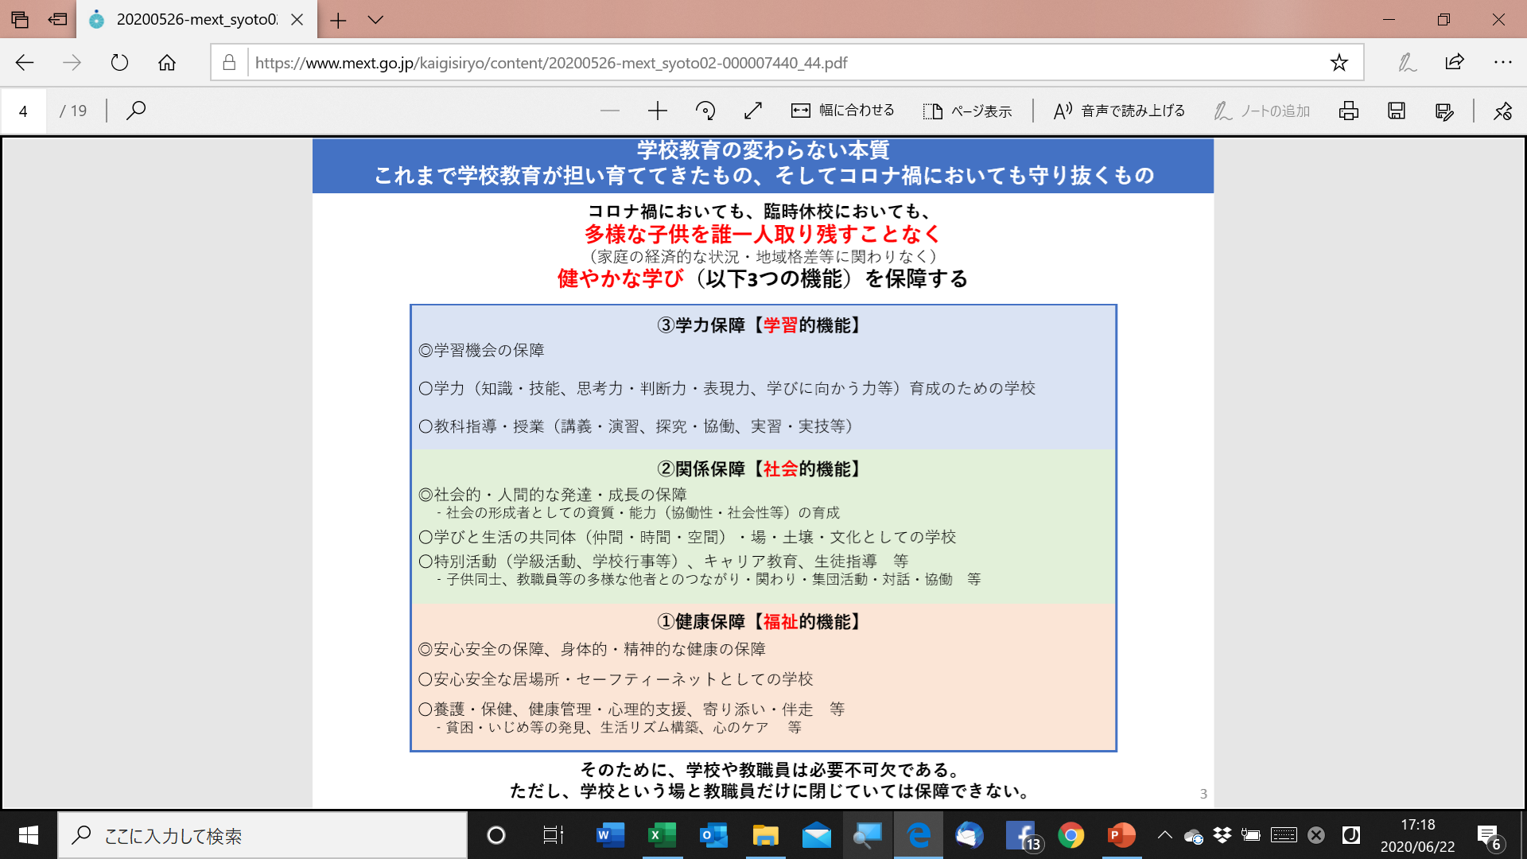
学力（知識・技能、思考力・判断力・表現力、
学びに向かう力等）育成のための学校
Notes:
しかし「学校教育の変わらない本質」、「守りぬくべきもの」をこのように示してくださっています。
学力を知識・技能に限っていないのは、当然です。大事なことです。

Slide 20
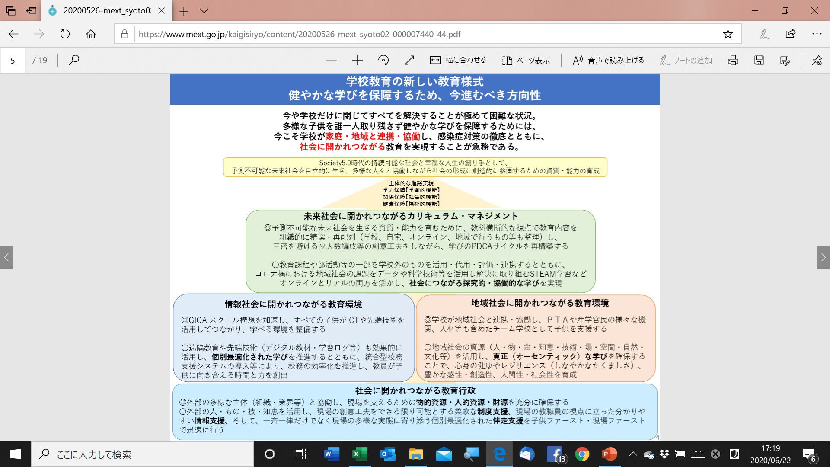
Notes:
未来社会に開かれつながるカリキュラム・マネジメントを示しているのも
まあ、まあ、うなずけます。

Slide 21
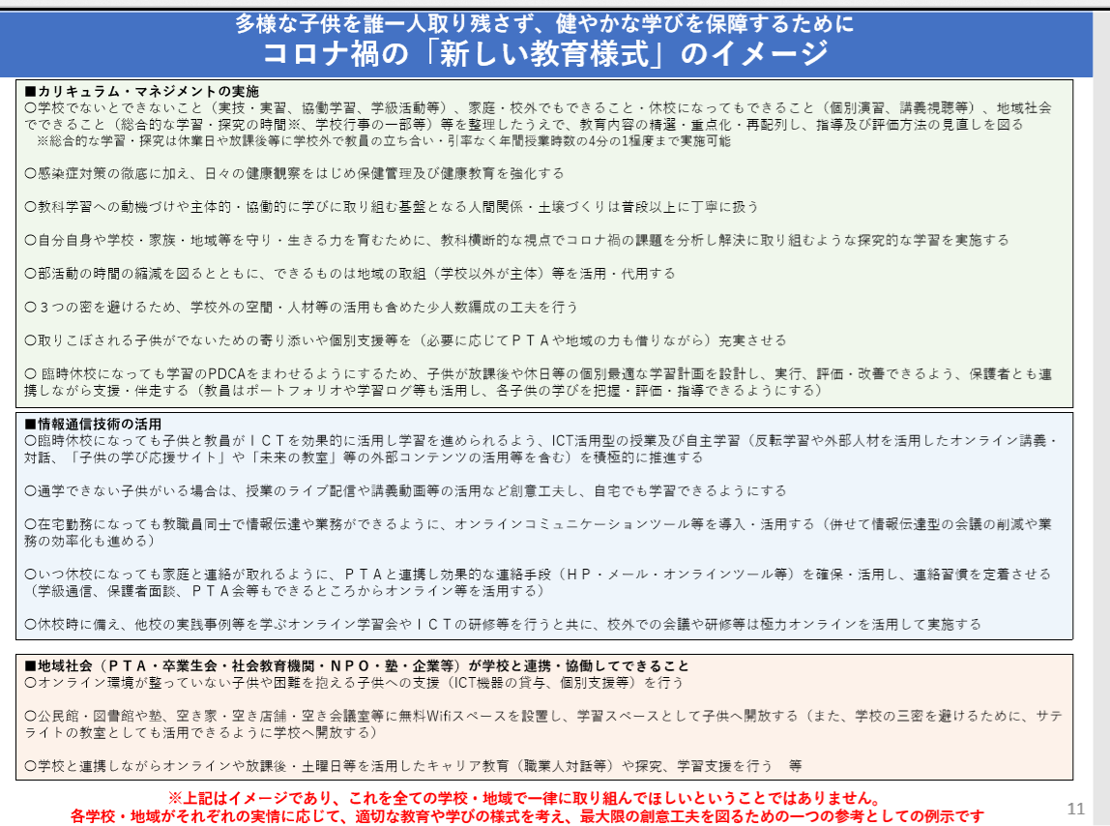
総合的な学習・探究は休業日や放課後等に学校外で教員の立ち合い・引率なく年間授業時数の４分の１程度まで実施可能…ってそりゃ不可能！
「自分自身や学校・家庭・地域を守り、生きる力を
育むために、教科横断的な視点でコロナ禍の課題
を分析し解決に取り組むような探究的な学習を実
施する。」
って、だれが、そんな学習を構想できるのか。
子どもが休業日や放課後に学校外で教員の立ち合
い・引率もなく、自分たちで実践できるのか？
Notes:
「自分自身や学校・家庭・地域を守り、生きる力を育むために、教科横断的な視点でコロナ禍の課題を分析し解決に取り組むような探究的な学習を実
施する。」と言いつつ（これは実に大事なことではあります）
総合的な学習・探究は休業日や放課後等に学校外で教員の立ち合い・引率なく年間授業時数の４分の１程度まで実施可能…ってそりゃ不可能！
だれが、そんな学習を構想できるのか。 子どもが休業日や放課後に学校外で教員の立ち合い・引率もなく、自分たちで実践できるのか？
先生方、 「自分自身や学校・家庭・地域を守り、生きる力を育むために、教科横断的な視点でコロナ禍の課題を分析し解決に取り組むような探究的な学習を実施する。」という授業を構想できますか。教師としての力量が問われますよ。
と言っても、普通は無理です。ＳＤＧｓの視点も弱く、単元構想力も不足しているのが、日本の先生方です。（ここは、反発するところですよ）
今日は私から、サンプルを提供しますので、試すなり加工するなり、してみてください。

Slide 22
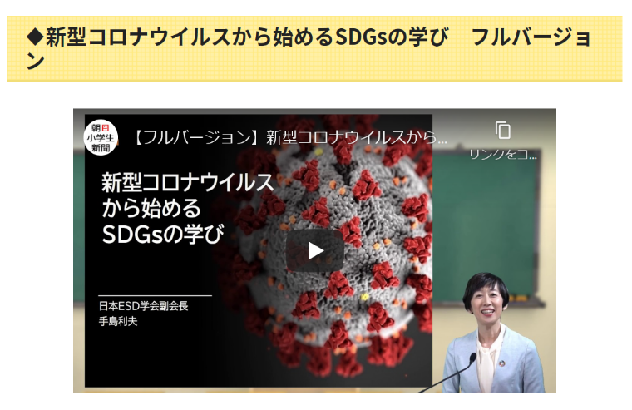
朝日学生新聞社のホームページ上から近日開けるようになります。（6月27日公開されました）
https://www.asagaku.com/sdgs/contents/covid_full.html

Slide 23
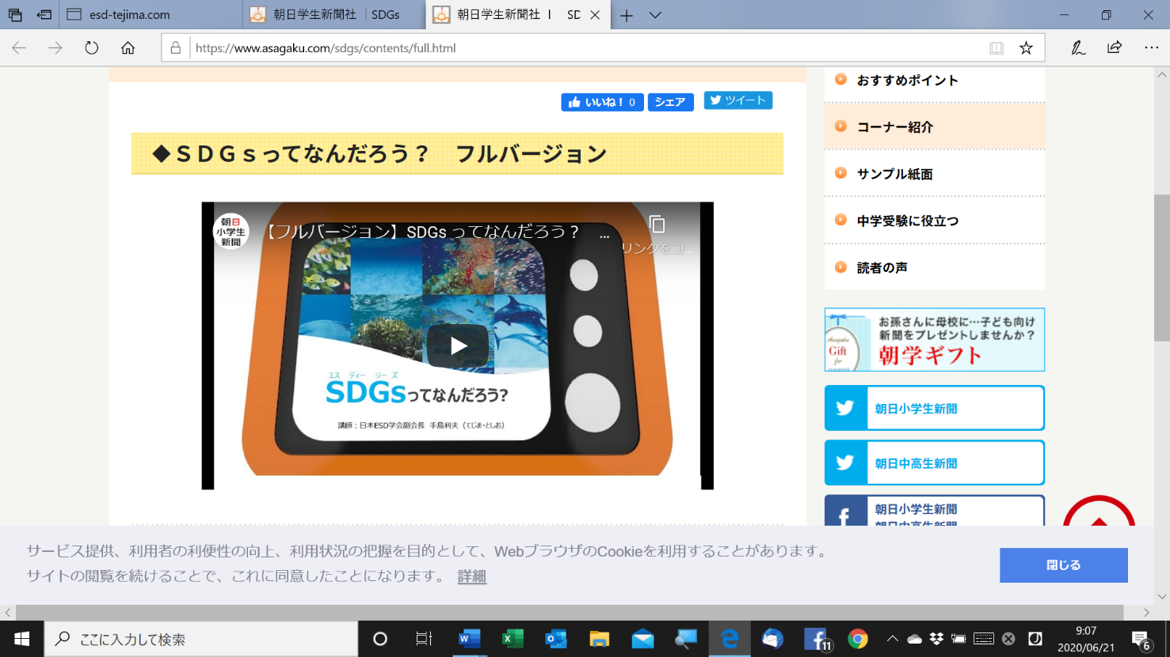
朝日学生新聞社のホームページ上には、
「ＳＤＧｓって何だろう？」
という授業用動画も同時に公開する予定です。
これも面白いですよ。
https://www.asagaku.com/sdgs/contents/full.html

Slide 24
「ＥＳＤ，ＳＤＧｓを推進する
手島利夫の研究室」
→ トップページ からも入れます。
https://www.esd-tejima.com/
パワーポイントのプレゼンデータ
も同・新着情報から公開中です。
https://www.esd-tejima.com/newpage6.html

Slide 25
ユネスコスクール推進
ミニフォーラム基調講演
コロナ禍を超えたＥＳＤ
日本ＥＳＤ学会副会長
手島利夫
Notes:
先生方は、教室での指導に対して規制されることばかりで、いやになっていることと思います。そのような状況で・・・
子どもが安心できる環境、特に受容的な人間関係は特に重要です。それは職員間についても同様です。
しかし、それだけでは、不十分です。この持続不可能になりつつある私たちの世界に対する認識を深め、それを乗り越える手立てを
身につけさせること。漠然とした不安の正体を見定め、手立てを考えられるようになること、そのような学校教育が必要なのです。
今一番大事なのは、子どもに学びの充実を教えること。そういう意味でも、紹介している「コロナ」の授業でもやらせてごらんなさい。
子どもたちが、学校の学びに対して一斉に目を覚ましますよ。
それくらいできないと、日本の教育はコロナをきっかけに終わってしまいますよ。
がんばり時です。先生方、応援してますよ。

